Slide 1


Slide 2






تعيين تلميذ(ة) للإجابة
توجيهات و شرح التعليمات
عرض فيديو
المرور بين الصفوف للمساعدة و تصحيح الإنجازات
عمل في ثنائيات
نهاية الشريط، المرور إلى الشريحة الموالية

Slide 3

تنظيم حصص الأسبوع
اليوم 4 -
اليوم 1 -
نشاط اعتيادي (10)د
إملاء (30)د
إنتاج كتابي – الحصة1 (30)د
نشاط اعتيادي (10)د
معجم (30)د
استماع وتحدث . (30)د
اليوم 5 -
اليوم2 -
نشاط اعتيادي (10)د
قراءة : الحصة -4- (30)د
إنتاج كتابي الحصة 2 (30)د
نشاط اعتيادي (10)
قراءة : الحصة -1- 30 د
قراءة الحصة-2- 30 د
اليوم 6 -
اليوم 3 -
مراجعة وتوليف + دعم (50)د
قراءة إثرائية (20)د
نشاط اعتيادي (10)د
قراءة : الحصة-3- (30)د
تراكيب. (30)د
Révision
Lecture offerte

Slide 4






هيكلة حصة اليوم
- 01 افتتاح الحصة
ترحيب ؛
تدبير السلوك؛
نشاط اعتيادي.
- 02معجم
الخريطة الذهنية .
- 03استماع وتحدث
التواصل.

Slide 5

عند نهاية الحصة
على الأقل 80% من المتعلمين سيكونون قادرين على:
قراءة فقرة دون أخطاء.
توظيف الخريطة الذهنية لتوليد أفكار ومعلومات حول موضوع معين.
فهم النص السماعي" التواصل " وإعادة إنتاج مضامينه.

Slide 6

افتتاح الحصة
افتتاح الحصة
ترحيب ؛
تدبير السلوك؛
نشاط اعتيادي.

Slide 7

مرحبا بكم، سنبدأ حصة اللغة العربية.
اختــتام الحــصة
استـماع وتحدث
معــــــــــجم
افتتاح الحصة

Slide 8





حاولوا الالتزام بالسلوكات السابقة، من يذكرنا بها؟
اختــتام الحــصة
استـماع وتحدث
أساليب
افتتاح الحصة
أُصَحِّحُ أَخْطائي عَلى كُرّاسَتي وَدَفْتَري.
أَتَحَدَّثُ بِلُغَةٍ عَرَبِيَّةٍ سَليمَةٍ مِنَ ٱلأَخْطاءِ.

Slide 9

ضعوا الكراسة والدفتر واللوحة في القمطر.
اختــتام الحــصة
استـماع وتحدث
معــــــــــجم
افتتاح الحصة

Slide 10
توجيه
يتم التركيز خلال نشاط الطلاقة على التلاميذ المتعثرين من فئتي C و D، مع مطالبة بقية التلاميذ بالقراءة الصامتة للنص المقترح والعمل على تحديد أفكاره.

Slide 11
من يذكرنا بضوابط القراءة بطلاقة؟
اختــتام الحــصة
استـماع وتحدث
معــــــــــجم
افتتاح الحصة
ما ضَوابِطُ ٱلْقِراءَةِ بِطَلاقَةٍ؟

Slide 12
نتذكر جماعة. من يقرأ؟
اختــتام الحــصة
استـماع وتحدث
معــــــــــجم
افتتاح الحصة
أَتَذَكَّرُ أَنَّ ٱلْقِراءَةَ بِشَكْلٍ سَريعٍ جِدّاً تَجْعَلُني أَرْتَكِبُ أَخْطاءً كَثيرَةً.
1
أُرَكِّزُ أَثْناءَ ٱلْقِراءَةِ لِتَجَنُّبِ ٱلْأَخْطاءِ.
2
لا أَنْطِقُ هَمْزَةَ ٱلْوَصْلِ وَسْطَ ٱلْكَلامِ.
3
أَتَوَقَّفُ عِنْدَ عَلاماتِ ٱلْتَّرْقيمِ ثُمَّ أُواصِلُ.
4

Slide 13
من يقرأ بدون أخطاء. الفائز من قرأ النص دون أي خطأ.
اختــتام الحــصة
استـماع وتحدث
معــــــــــجم
افتتاح الحصة
في فَجْرِ ٱلتّاريخِ، كانَ ٱلْإِنْسانُ يَجوبُ ٱلْأَرْضَ في جَماعاتٍ صَغيرَةٍ، يَرْحَلُ مِنْ مَوْضِعٍ إِلى آخَرَ سَعْياً وَراءَ ٱلْغِذاءِ وَٱلْماءِ، لا يَعْرِفُ ٱلِاسْتِقْرارَ وَلا يَأْمَنُ ٱلْغَدَ. فَلَمّا ٱكْتَشَفَ أَسْرارَ ٱلزِّراعَةِ وَجَدَ في ٱلتُّرْبَةِ ما يُغْنيهِ عَنِ ٱلتَّرْحالِ، فَأَقامَ حَيْثُ تَنْبُتُ ٱلْحُبوبُ وَتَجْري ٱلْمِياهُ، فَنَشَأَتْ أولى ٱلْقُرى ٱلْوادِعَةِ عَلى ضِفافِ ٱلْأَنْهارِ.
وَشَيْئاً فَشَيْئاً، تَكاثَرَ ٱلسُّكّانُ وَتَشَعَّبَتْ حاجاتُهُمْ وَتَعَدَّدَتِ ٱلْحِرَفُ وَٱلْمِهَنُ، فَنَهَضَتِ ٱلْبُيوتُ جَنْباً إِلى جَنْبٍ، وَقامَتِ ٱلْأَسْواقُ ٱلْمُكْتَظَّةُ بِٱلْبائِعينَ وَٱلْمُشْتَرينَ، وَشُيِّدَتِ ٱلْمَعابِدُ شامِخَةً في وَسَطِ ٱلتَّجَمُّعاتِ ٱلْبَشَرِيَّةِ، وَتَحَوَّلَتِ ٱلْقُرى رُوَيْداً رُوَيْداً إِلى مُدُنٍ نابِضَةٍ بِٱلْحَياةِ.
وَفي عَصْرِنا ٱلرّاهِنِ، بَلَغَتِ ٱلْمُدُنُ مِنَ ٱلِاتِّساعِ وَٱلتَّطَوُّرِ حَدّاً مُذْهِلاً؛ إِذْ تَضُمُّ ٱلْمَدارِسَ وَٱلْمُسْتَشْفَياتِ وَٱلْمَصانِعَ وَٱلْمَراكِزَ ٱلتِّجارِيَّةَ، وَتَشُقُّ في أَحْيائِها شَبَكاتُ ٱلنَّقْلِ ٱلْحَديثِ. فَباتَتِ ٱلْمَدينَةُ بَوْتَقَةً تَنْصَهِرُ فيها ٱلْعُقولُ وَتَتَلاقَحُ ٱلْأَفْكارُ، وَمَيْداناً رَحْباً يُفْضي إِلى نَهْضَةٍ لا تَتَوَقَّفُ.

Slide 14

الفائزون في هذه الحصة هم ...........................................................................
اختــتام الحــصة
استـماع وتحدث
معــــــــــجم
افتتاح الحصة

Slide 15
بعد قراءتكم للنص، أجيبوا عن السؤال التالي على دفاتر البحث.
اختــتام الحــصة
استـماع وتحدث
معــــــــــجم
افتتاح الحصة
في فَجْرِ ٱلتّاريخِ، كانَ ٱلْإِنْسانُ يَجوبُ ٱلْأَرْضَ في جَماعاتٍ صَغيرَةٍ، يَرْحَلُ مِنْ مَوْضِعٍ إِلى آخَرَ سَعْياً وَراءَ ٱلْغِذاءِ وَٱلْماءِ، لا يَعْرِفُ ٱلِاسْتِقْرارَ وَلا يَأْمَنُ ٱلْغَدَ. فَلَمّا ٱكْتَشَفَ أَسْرارَ ٱلزِّراعَةِ وَجَدَ في ٱلتُّرْبَةِ ما يُغْنيهِ عَنِ ٱلتَّرْحالِ، فَأَقامَ حَيْثُ تَنْبُتُ ٱلْحُبوبُ وَتَجْري ٱلْمِياهُ، فَنَشَأَتْ أولى ٱلْقُرى ٱلْوادِعَةِ عَلى ضِفافِ ٱلْأَنْهارِ.
وَشَيْئاً فَشَيْئاً، تَكاثَرَ ٱلسُّكّانُ وَتَشَعَّبَتْ حاجاتُهُمْ وَتَعَدَّدَتِ ٱلْحِرَفُ وَٱلْمِهَنُ، فَنَهَضَتِ ٱلْبُيوتُ جَنْباً إِلى جَنْبٍ، وَقامَتِ ٱلْأَسْواقُ ٱلْمُكْتَظَّةُ بِٱلْبائِعينَ وَٱلْمُشْتَرينَ، وَشُيِّدَتِ ٱلْمَعابِدُ شامِخَةً في وَسَطِ ٱلتَّجَمُّعاتِ ٱلْبَشَرِيَّةِ، وَتَحَوَّلَتِ ٱلْقُرى رُوَيْداً رُوَيْداً إِلى مُدُنٍ نابِضَةٍ بِٱلْحَياةِ.
وَفي عَصْرِنا ٱلرّاهِنِ، بَلَغَتِ ٱلْمُدُنُ مِنَ ٱلِاتِّساعِ وَٱلتَّطَوُّرِ حَدّاً مُذْهِلاً؛ إِذْ تَضُمُّ ٱلْمَدارِسَ وَٱلْمُسْتَشْفَياتِ وَٱلْمَصانِعَ وَٱلْمَراكِزَ ٱلتِّجارِيَّةَ، وَتَشُقُّ في أَحْيائِها شَبَكاتُ ٱلنَّقْلِ ٱلْحَديثِ. فَباتَتِ ٱلْمَدينَةُ بَوْتَقَةً تَنْصَهِرُ فيها ٱلْعُقولُ وَتَتَلاقَحُ ٱلْأَفْكارُ، وَمَيْداناً رَحْباً يُفْضي إِلى نَهْضَةٍ لا تَتَوَقَّفُ.
حَدِّد(ي) فِكْرَةَ كُلِّ فِقْرَةٍ مِنْ فِقْراتِ ٱلنَّصِّ.

Slide 16
من يقرأ أفكار النص التي قام بصياغتها؟
اختــتام الحــصة
استـماع وتحدث
معــــــــــجم
افتتاح الحصة
أَفْكارُ ٱلنَّصِّ

Slide 17
هذه مقترحات أخرى. من يقرأ؟
اختــتام الحــصة
استـماع وتحدث
معــــــــــجم
افتتاح الحصة
اِسْتِقْرارُ ٱلْإِنْسانِ بَعْدَ ٱكْتِشافِ ٱلزِّراعَةِ وَنُشوءُ ٱلْقُرى.
تَطَوُّرُ ٱلْقُرى وَتَحَوُّلُها تَدْريجِيّاً إِلى مُدُنٍ بِسَبَبِ تَكاثُرِ ٱلسُّكّانِ وَتَعَدُّدِ ٱلْحِرَفِ.
اِتِّساعُ ٱلْمُدُنِ في ٱلْعَصْرِ ٱلْحَديثِ وَتَطَوُّرُ دَوْرِها في تَقَدُّمِ ٱلْمُجْتَمَعِ.

Slide 18
معجم
معجم
الخريطة الذهنية

Slide 19
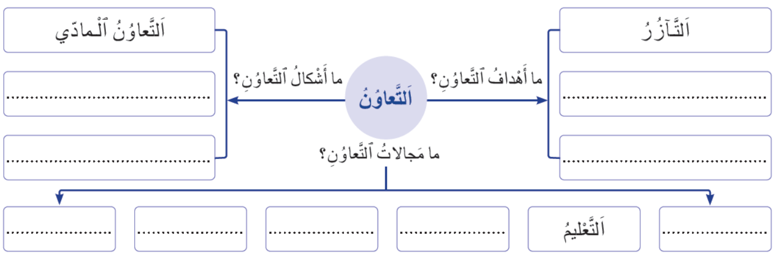
ستتعرفون الخريطة الذهنية وستتعلمون كيف توظفونها في توليد أفكار ومعلومات حول موضوع ما.
اختــتام الحــصة
استـماع وتحدث
معــــــــــجم
افتتاح الحصة
اَلْخَريطَةُ ٱلذِّهْنِيَّةُ

Slide 20
في البداية، ماذا نقصد بالخريطة الذهنية؟
اختــتام الحــصة
استـماع وتحدث
معــــــــــجم
افتتاح الحصة
ما ٱلْمَقْصودُ بِٱلْخَريطَةِ ٱلذِّهْنِيَّةِ؟

Slide 21
من يقرأ؟
اختــتام الحــصة
استـماع وتحدث
معــــــــــجم
افتتاح الحصة
ٱلْخَريطَةُ ٱلذِّهْنِيَّةُ مُخَطَّطٌ يُساعِدُ عَلى تَوْليدِ أَفْكارٍ وَمَعْلوماتٍ حَوْلَ مَوْضوعٍ ما، مِنْ خِلالِ أَسْئِلَةٍ مُوَجِّهَةٍ.

Slide 22
انتبهوا كيف سأوظف الخريطة الذهنية لتوليد أفكار ومعلومات حول موضوع الهجرة.
اختــتام الحــصة
استـماع وتحدث
معــــــــــجم
افتتاح الحصة
اَلْهِجْرَةُ

Slide 23
أولا، أرسم المخطط وأكتب وسطه الموضوع.
اختــتام الحــصة
استـماع وتحدث
معــــــــــجم
افتتاح الحصة
اَلْهِجْرَةُ
......................؟
..........................؟
...............................؟

Slide 24
ثانيا، أطرح أسئلة موجهة حول الموضوع من قبيل : ما أسباب الهجرة؟
اختــتام الحــصة
استـماع وتحدث
معــــــــــجم
افتتاح الحصة
اَلْهِجْرَةُ
.....................؟
ما أَسْبابُ ٱلْهِجْرَةِ؟
...............................؟

Slide 25
ثالثا، أجيب عن الأسئلة الموجهة.
اختــتام الحــصة
استـماع وتحدث
معــــــــــجم
افتتاح الحصة
اَلْهِجْرَةُ
.....................؟
ما أَسْبابُ ٱلْهِجْرَةِ؟
............................؟
اَلْبَحْثُ عَنِ ٱلْعَمَلِ؛
اَلْفَقْرُ؛
اَلْحُروبُ وَٱلنِّزاعاتُ؛
اَلْكَوارِثُ ٱلطَّبيعِيَّةُ؛
اَلدِّراسَةُ؛
اَلِاسْتِشْفاءُ...

Slide 26
من يقترح أسباب أخرى للهجرة؟
اختــتام الحــصة
استـماع وتحدث
معــــــــــجم
افتتاح الحصة
اَلْهِجْرَةُ
......................؟
ما أَسْبابُ ٱلْهِجْرَةِ؟
..............................؟
اَلْبَحْثُ عَنِ ٱلْعَمَلِ؛
اَلْفَقْرُ؛
اَلْحُروبُ وَٱلنِّزاعاتُ؛
اَلْكَوارِثُ ٱلطَّبيعِيَّةُ؛
اَلدِّراسَةُ؛
اَلِاسْتِشْفاءُ...

Slide 27
من يطرح أسئلة أخرى موجهة حول موضوع الهجرة؟
اختــتام الحــصة
استـماع وتحدث
معــــــــــجم
افتتاح الحصة
اَلْهِجْرَةُ
.....................؟
ما أَسْبابُ ٱلْهِجْرَةِ؟
...............................؟

Slide 28
هذان سؤالان آخران. من يعيد قراءتهما؟
اختــتام الحــصة
استـماع وتحدث
معــــــــــجم
افتتاح الحصة
اَلْهِجْرَةُ
ما أَنْواعُ ٱلْهِجْرَةِ؟
ما أَسْبابُ ٱلْهِجْرَةِ؟
ما نَتائِجُ ٱلْهِجْرَةِ؟

Slide 29
من يجيب عن السؤال الثاني " ما نتائج الهجرة ؟ " بمفردات أو عبارات مناسبة؟
اختــتام الحــصة
استـماع وتحدث
معــــــــــجم
افتتاح الحصة
اَلْهِجْرَةُ
ما أَنْواعُ ٱلْهِجْرَةِ؟
ما أَسْبابُ ٱلْهِجْرَةِ؟
ما نَتائِجُ ٱلْهِجْرَةِ؟

Slide 30
هذه مقترحات أخرى. من يقرأ؟
اختــتام الحــصة
استـماع وتحدث
معــــــــــجم
افتتاح الحصة
اَلْهِجْرَةُ
ما أَنْوَاعُ ٱلْهِجْرَةِ؟
ما أَسْبابُ ٱلْهِجْرَةِ؟
ما نَتائِجُ ٱلْهِجْرَةِ؟
تَوَسُّعُ ٱلْمُدُنِ؛
كَثْرَةُ ٱلسُّكّانِ؛
اِزْدِحامُ ٱلطُّرُقِ؛
بِناءُ ٱلْمَساكِنِ؛
هِجْرَةُ ٱلْقُرى؛
اَلتَّفَكُّكُ ٱلْأُسَري...

Slide 31
من يجيب عن السؤال الثالث " ما أنواع الهجرة؟ " بمفردات أو عبارات مناسبة؟
اختــتام الحــصة
استـماع وتحدث
معــــــــــجم
افتتاح الحصة
اَلْهِجْرَةُ
ما أَنْواعُ ٱلْهِجْرَةِ؟
ما أَسْبابُ ٱلْهِجْرَةِ؟
ما نَتائِجُ ٱلْهِجْرَةِ؟

Slide 32
هذه مقترحات أخرى. من يقرأ؟
اختــتام الحــصة
استـماع وتحدث
معــــــــــجم
افتتاح الحصة
اَلْهِجْرَةُ
ما أَنْواعُ ٱلْهِجْرَةِ؟
ما أَسْبابُ ٱلْهِجْرَةِ؟
ما نَتائِجُ ٱلْهِجْرَةِ؟
هِجْرَةٌ داخِلِيَّةٌ - هِجْرَةٌ خارِجِيَّةٌ - هِجْرَةٌ مُؤَقَّتَةٌ - هِجْرَةٌ دائِمَةٌ-هِجْرَةٌ فَرْدِيَّةٌ- هِجْرَةٌ جَماعِيَّةٌ – هِجْرَةٌ قَسْرِيَّةٌ...

Slide 33
من يعيد قراءة حصيلة الخريطة الذهنية حول موضوع الهجرة؟
اختــتام الحــصة
استـماع وتحدث
معــــــــــجم
افتتاح الحصة
اَلْهِجْرَةُ
ما أَنْواعُ ٱلْهِجْرَةِ؟
ما أَسْبابُ ٱلْهِجْرَةِ؟
ما نَتائِجُ ٱلْهِجْرَةِ؟
تَوَسُّعُ ٱلْمُدُنِ؛
كَثْرَةُ ٱلسُّكّانِ؛
اِزْدِحامُ ٱلطُّرُقِ؛
بِناءُ ٱلْمَساكِنِ؛
هِجْرَةُ ٱلْقُرى؛
اَلتَّفَكُّكُ ٱلْأُسَري...
اَلْبَحْثُ عَنِ ٱلْعَمَلِ؛
اَلْفَقْرُ؛
اَلْحُروبُ وَٱلنِّزاعاتُ؛
اَلْكَوارِثُ ٱلطَّبيعِيَّةُ؛
اَلدِّراسَةُ؛
اَلِاسْتِشْفاءُ...
هِجْرَةٌ داخِلِيَّةٌ - هِجْرَةٌ خارِجِيَّةٌ - هِجْرَةٌ مُؤَقَّتَةٌ - هِجْرَةٌ دائِمَةٌ-هِجْرَةٌ فَرْدِيَّةٌ- هِجْرَةٌ جَماعِيَّةٌ – هِجْرَةٌ قَسْرِيَّةٌ...

Slide 34
من يذكرنا كيف استعملنا الخريطة الذهنية لتوليد أفكار ومعلومات حول موضوع الهجرة؟
اختــتام الحــصة
استـماع وتحدث
معــــــــــجم
افتتاح الحصة
كَيْفَ ٱسْتَعْمَلْنا ٱلْخَريطَةَ ٱلذِّهْنِيَّةَ لِتَوْليدِ أَفْكارٍ وَمَعْلوماتٍ حَوْلَ مَوْضوعٍ ٱلْهِجْرَةِ؟

Slide 35
نتذكر جماعة. من يقرأ؟
اختــتام الحــصة
استـماع وتحدث
معــــــــــجم
افتتاح الحصة
أَرْسُمُ مُخَطَّطاً شَمْسِيّاً وَأَكْتُبُ في وَسَطِهِ ٱلْكَلِمَةَ ٱلْمِفْتاحَ؛
أُسَجِّلُ عَلى ٱلْمُخَطَّطِ ٱلْأَسْئِلَةَ ٱلَّتي يُمْكِنُ طَرْحُها حَوْلَ ٱلْمَوْضوعِ؛
أُجيبُ عَنِ ٱلْأَسْئِلَةِ بِمُفْرَداتٍ أَوْ عِباراتٍ مُناسِبَةٍ، ثُمَّ أُسَجِّلُها عَلى ٱلْمُخَطَّطِ؛
1
2
3

Slide 36
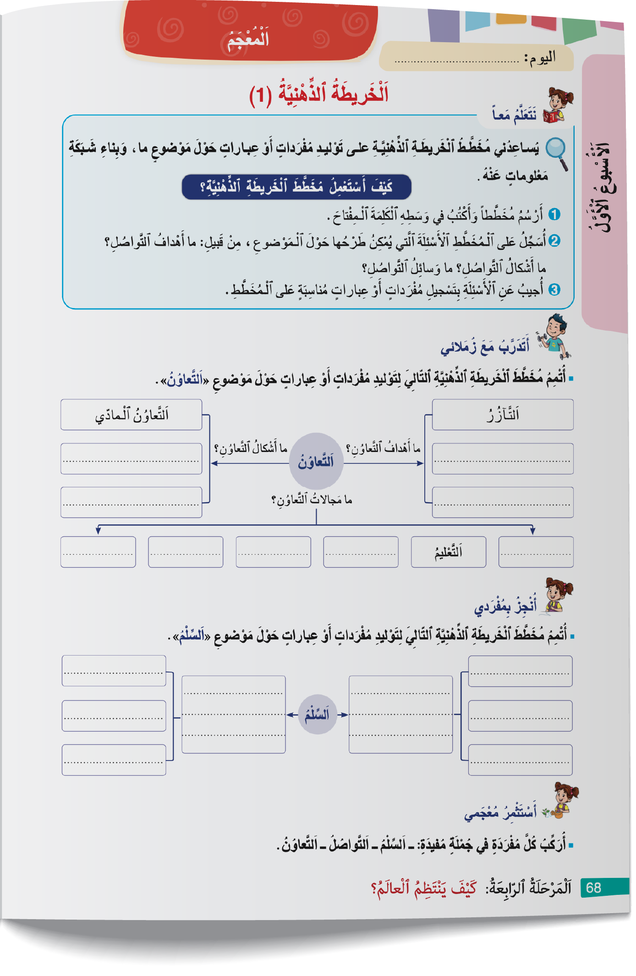

خذوا كراساتكم الصفحة رقم -68-.
اختــتام الحــصة
استـماع وتحدث
معــــــــــجم
افتتاح الحصة

Slide 37

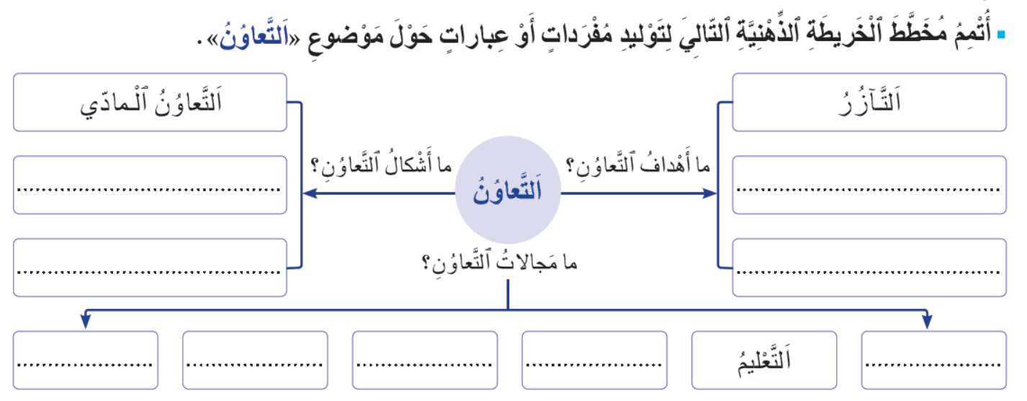
أنجزوا بشكل فردي نشاط "أتدرب مع زملائي" .
اختــتام الحــصة
استـماع وتحدث
معــــــــــجم
افتتاح الحصة

Slide 38
نصحح جماعة.
اختــتام الحــصة
استـماع وتحدث
معــــــــــجم
افتتاح الحصة

Slide 39
صححوا على كراساتكم. (جميع الأجوبة المناسبة مقبولة.)
اختــتام الحــصة
استـماع وتحدث
معــــــــــجم
افتتاح الحصة
اَلتَّعاوُنُ
ما مَجالاتُ ٱلتَّعاوُنِ؟
ما أَهْدافُ ٱلتَّعاوُنِ؟
ما أَشْكالُ ٱلتَّعاوُنِ؟
اَلتَّعاوُنُ ٱلْمادِّيُّ؛
اَلتَّعاوُنُ ٱلْمَدْرَسِيُّ؛
اَلتَّعاوُنُ ٱلْمِهْنِيُّ؛
اَلتَّعاوُنُ ٱلْعَسْكَرِيُّ؛
اَلتَّعاوُنُ ٱلدَّوْلِيُّ...
اَلتّآزُرُ؛
تَحْقيقُ ٱلنّجاحِ؛
تَبادلُ ٱلْخِبْراتِ؛
تَسْهيلُ ٱلعَمَلِ؛
تَقْليلُ ٱلْجُهودِ؛
مُساعَدَةُ ٱلآخَرينَ...
اَلدِّراسَةُ - اَلصِّحَّةُ - اَلْفِلاحَةُ - مُساعَدَةُ ٱلْفُقَراءِ - اَلْعِنايَةُ بِٱلْحَديقَةِ - إِعْدادُ ٱلطَّعامِ - تَرْتيبُ ٱلْبَيْتِ - نَظافَةُ ٱلْقِسْمِ...

Slide 40
خذوا ألواحكم. سنلعب لعبة الألغاز. الفائز من استطاع حل جميع الألغاز المقترحة.
اختــتام الحــصة
استـماع وتحدث
معــــــــــجم
افتتاح الحصة
لُعْبَةُ ٱلْأَلْغازِ

Slide 41
اكتبوا حل اللغز التالي على ألواحكم. سيتم إقصاء أصحاب الإجابات الخاطئة.
اختــتام الحــصة
استـماع وتحدث
معــــــــــجم
افتتاح الحصة
أَنا مِنَ ٱلْأَسْماءِ، عَلامَةُ رَفْعي ٱلْواوُ، وَعَلامَةُ جَرّي وَنَصْبي ٱلْياءُ، فَمَنْ أَكونُ؟

Slide 42
اكتبوا حل اللغز التالي على ألواحكم. سيتم إقصاء أصحاب الإجابات الخاطئة.
اختــتام الحــصة
استـماع وتحدث
معــــــــــجم
افتتاح الحصة
أَنا مِنَ ٱلْأَسْماءِ، عَلامَةُ رَفْعي ٱلْأَلِفُ، وَعَلامَةُ جَرّي وَنَصْبي ٱلْياءُ، فَمَنْ أَكونُ؟

Slide 43
اكتبوا حل اللغز التالي على ألواحكم. يتم إقصاء أصحاب الإجابات الخاطئة.
اختــتام الحــصة
استـماع وتحدث
معــــــــــجم
افتتاح الحصة
أَنا مِنَ ٱلْمَفاعيلِ، أُقَدِّمُ جَواباً عَنْ مَكانِ وُقوعِ ٱلْفِعْلِ، فَمَنْ أَكونُ؟

Slide 44
اكتبوا حل اللغز التالي على ألواحكم. يتم إقصاء أصحاب الإجابات الخاطئة.
اختــتام الحــصة
استـماع وتحدث
معــــــــــجم
افتتاح الحصة
أَنا مِنَ ٱلْمَفاعيلِ، أُؤَكِّدُ وُقوعَ ٱلْفِعْلِ أَوْ عَدَدَ مَرّاتِهِ أَوْ نَوْعَهُ، فَمَنْ أَكونُ؟

Slide 45
اكتبوا حل اللغز التالي على ألواحكم. يتم إقصاء أصحاب الإجابات الخاطئة.
اختــتام الحــصة
استـماع وتحدث
معــــــــــجم
افتتاح الحصة
أَنا مِنَ ٱلْمَفاعيلِ، أُحَدِّدُ ٱلشَّيْءَ ٱلَّذي وَقَعَ عَلَيْهِ ٱلْفِعْلُ، فَمَنْ أَكونُ؟

Slide 46
اكتبوا حل اللغز التالي على ألواحكم. سيتم إقصاء أصحاب الإجابات الخاطئة.
اختــتام الحــصة
استـماع وتحدث
معــــــــــجم
افتتاح الحصة
أَنا مِنَ ٱلْأَسْماءِ، أُصاغُ مِنَ ٱلْفِعْلِ ٱلثُّلاثِيِّ لِلتَّمْييزِ بَيْنَ شَيْئَيْنِ مُشْتَرَكَيْنِ في صِفَةٍ زادَ أَحَدُهُما عَنِ ٱلْآخَرِ فيها، فَمَنْ أَكونُ؟

Slide 47
الفائزون هم ...........................................................................
اختــتام الحــصة
استـماع وتحدث
معــــــــــجم
افتتاح الحصة

Slide 48
استماع وتحدث
التواصل
أستعد لفهم النص؛
أنصت للنص وأتحقق من فهمه؛
أعيد إنتاج مضمون النص.

Slide 49
في حصة اليوم ستحاولون فهم نص سماعي بعنوان " التواصل" وتعيدون سرد مضامينه.
اختــتام الحــصة
استـماع وتحدث
معــــــــــجم
افتتاح الحصة
اَلتَّواصُلُ

Slide 50
نبدأ حصتنا بتعرف معاني كلمات أساسية في النص. من يقرأ الكلمات التالية ؟
اختــتام الحــصة
استـماع وتحدث
معــــــــــجم
افتتاح الحصة
عَجَّ
اَلتَّواصُلُ ٱلاجْتِماعِيُّ
أَرِقَ
مَجْموعَةٌ ٱفْتِراضِيَّةٌ

Slide 51

من يقرأ معنى عبارة "التواصل الاجتماعي " ؟ ثم آخر يركبها في جملة مفيدة أو يعطي أمثلة لها.
اختــتام الحــصة
استـماع وتحدث
معــــــــــجم
افتتاح الحصة
اَلتَّواصُلُ ٱلاجْتِماعِيُّ
تَبادُلُ ٱلْمَعْلوماتِ وَٱلْمَشاعِرِ وَٱلْأَفْكارِ بَيْنَ ٱلنّاسِ عَبْرَ مَواقِعَ إِلِكْترونِيَّةٍ.

Slide 52
من يقرأ معنى عبارة " مجموعة افتراضية " ؟ ثم آخر يركبها في جملة مفيدة.
اختــتام الحــصة
استـماع وتحدث
معــــــــــجم
افتتاح الحصة
مَجْموعَةٌ ٱفْتِراضِيَّةٌ
أَشْخاصٌ يَتواصَلونَ عَنْ بُعْدٍ بِٱسْتِعْمالِ ٱلْإِنْتِرْنِت.

Slide 53
من يقرأ معنى فعل " عجَّ " ؟ ثم آخر يركبه في جملة مفيدة.
اختــتام الحــصة
استـماع وتحدث
معــــــــــجم
افتتاح الحصة
عَجَّ
اِمْتَلَأَ/ غَصَّ

Slide 54
من يقرأ معنى فعل " أرق " ؟ ثم آخر يركبه في جملة مفيدة.
اختــتام الحــصة
استـماع وتحدث
معــــــــــجم
افتتاح الحصة
أَرِقَ
تَعِبَ وَلَمْ يَسْتَطِعِ ٱلنَّوْمِ مِنَ ٱلتَّفْكيرِ في مُشْكِلٍ ما.

Slide 55
من يختار كلمة أو عبارة ويذكرنا بمعناها؟
اختــتام الحــصة
استـماع وتحدث
معــــــــــجم
افتتاح الحصة
عَجَّ
اَلتَّواصُلُ ٱلاجْتِماعِيُّ
أَرِقَ
مَجْموعَةٌ ٱفْتِراضِيَّةٌ

Slide 56
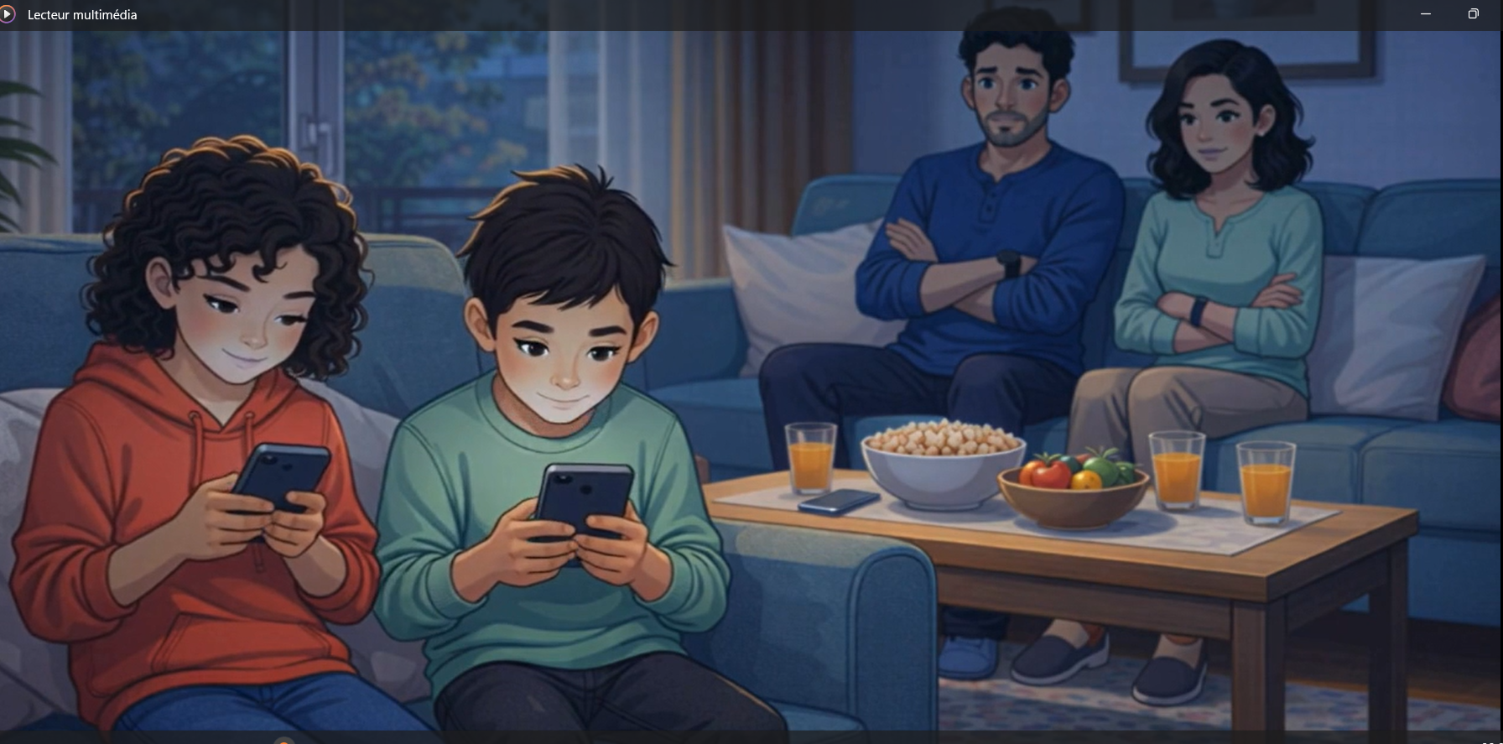
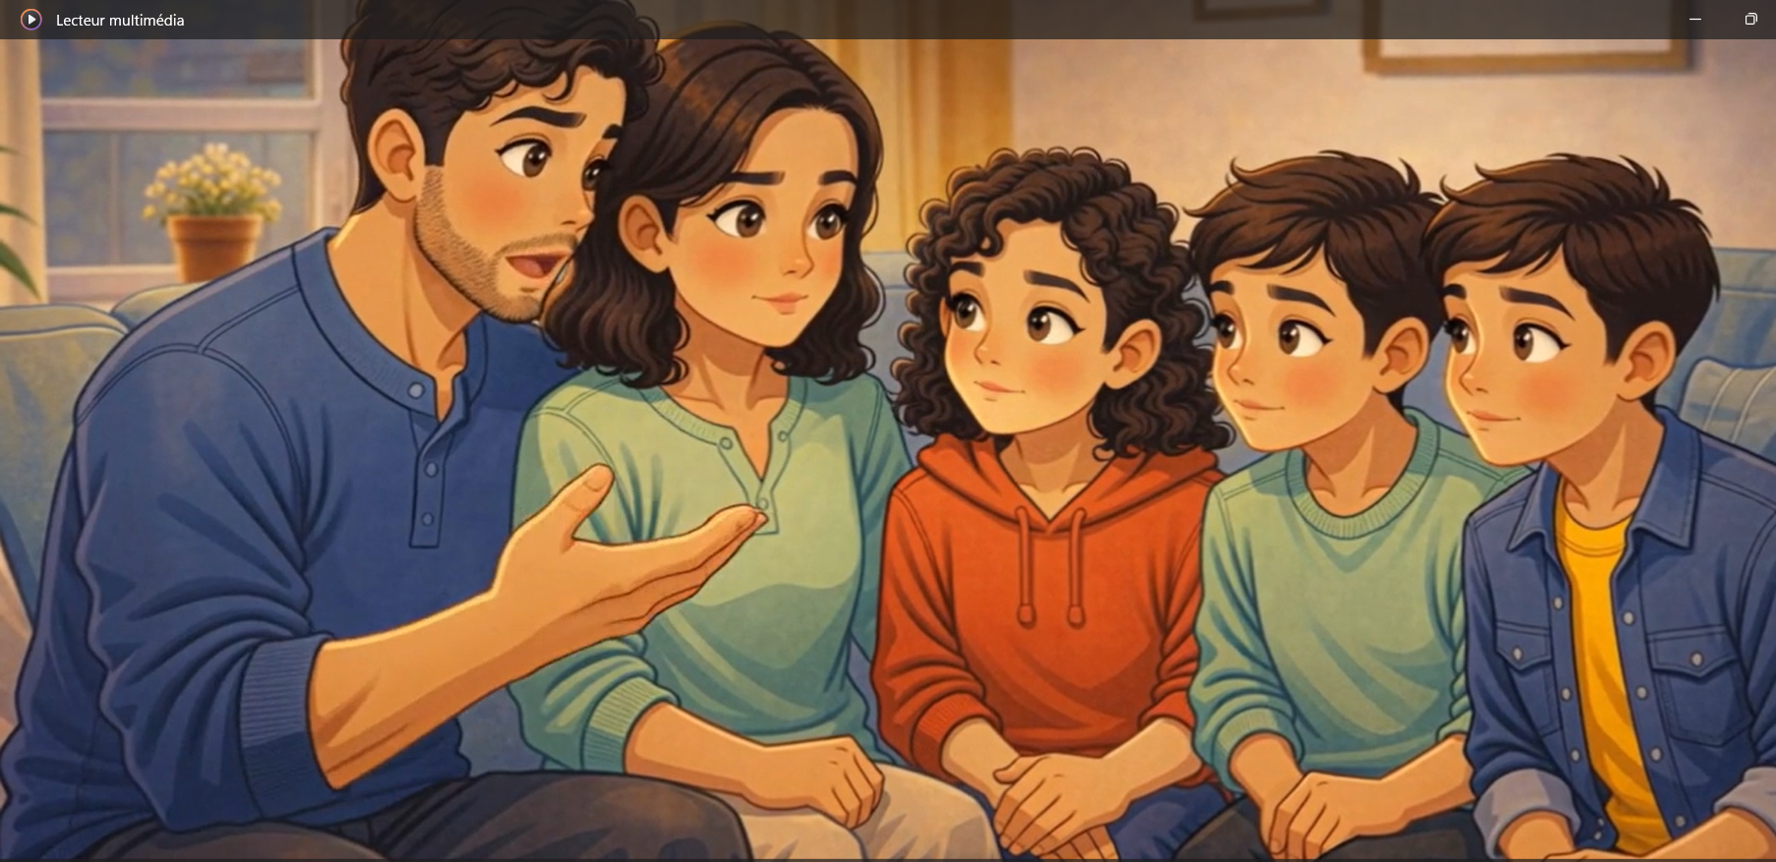
قبل أن نستمع لنص "التواصل"، حاولوا بشكل ثنائي توقع المعلومات التي يمكن أن يقدمها النص انطلاقا من عنوانه والصورتين التاليتين:
اختــتام الحــصة
استـماع وتحدث
معــــــــــجم
افتتاح الحصة
اَلتَّواصُلُ

Slide 57
خذوا دفاتر البحث لتسجيل أهم المعلومات التي ستلتقطونها أثناء الاستماع.
اختــتام الحــصة
استـماع وتحدث
معــــــــــجم
افتتاح الحصة
أُرَكِّزُ أَثْناءَ ٱلِاسْتِماعِ وَأُسَجِّلُ ٱلْمَعْلوماتِ ٱلْأَساسِيَّةَ عَلى دَفْتَري.

Slide 58

عرض فيديو "التواصل" (مرتان)
اختــتام الحــصة
استـماع وتحدث
معــــــــــجم
افتتاح الحصة

Slide 59

من يقرأ توقعه ويوضح كيف استطاع هو وزميله التحقق منه؟
اختــتام الحــصة
استـماع وتحدث
معــــــــــجم
افتتاح الحصة
أَتَحَقَّقُ مِنْ تَوقُّعي.

Slide 60
سنجيب جماعة عن بعض الأسئلة لفهم النص. من يجيب عن السؤال التالي؟
اختــتام الحــصة
استـماع وتحدث
معــــــــــجم
افتتاح الحصة
عَمَّ يَتَحَدَّثُ ٱلنَّصُّ؟

Slide 61
مناقشة الجواب.
اختــتام الحــصة
استـماع وتحدث
معــــــــــجم
افتتاح الحصة
مَا ٱلْمُشْكِلَةُ ٱلَّتي لاحَظَها ٱلْأَبُ في سُلوكِ أَبْنائِهِ؟

Slide 62
مناقشة الجواب.
اختــتام الحــصة
استـماع وتحدث
معــــــــــجم
افتتاح الحصة
ما سَبَبُ قَلَقِ ٱلْأَبَوَيْنِ؟

Slide 63
مناقشة الجواب.
اختــتام الحــصة
استـماع وتحدث
معــــــــــجم
افتتاح الحصة
ما سَبَبُ تَراجُعِ ٱلتَّواصُلِ بَيْنَ أَفْرادِ ٱلْأُسْرَةِ؟

Slide 64
مناقشة الجواب.
اختــتام الحــصة
استـماع وتحدث
معــــــــــجم
افتتاح الحصة
مَا ٱلْحَلُّ ٱلَّذي قَدَّمَهُ ٱلْأَبُ لِتَعْزيزِ ٱلتَّواصُلِ داخِلَ ٱلْأُسْرَةِ؟

Slide 65
مناقشة الجواب.
اختــتام الحــصة
استـماع وتحدث
معــــــــــجم
افتتاح الحصة
ما طَبيعةُ ٱلنَّصِّ؟
سَرْدِيٌّ
1
وَصْفِيٌّ
2
إِخْبارِيٌّ
3
تَفْسيرِيٌّ
4

Slide 66
نصحح. من يقرأ؟
اختــتام الحــصة
استـماع وتحدث
معــــــــــجم
افتتاح الحصة
سَرْدِيٌّ
1
اَلنَّصُّ سَرْدِيٌّ، لِأَنَّهُ يَحْكي قِصَّةً مِنْ حَياةِ أُسْرَةٍ تَمُرُّ بِمُشْكِلَةِ ضُعْفِ ٱلتَّواصُلِ بَيْنَ أَفْرادِها.

Slide 67
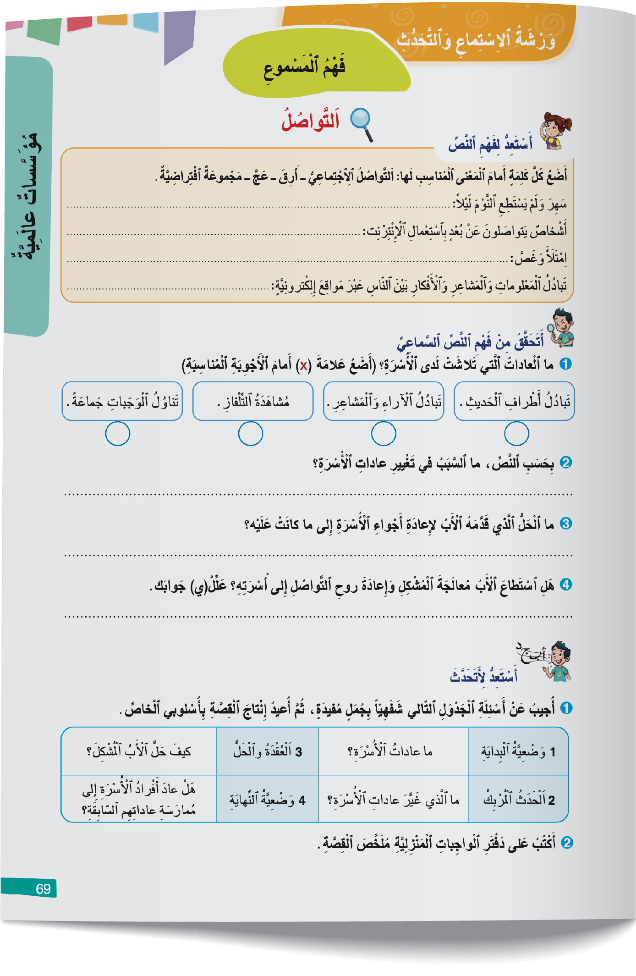
الآن، خذوا كراساتكم- الصفحة -69-.
اختــتام الحــصة
استـماع وتحدث
معــــــــــجم
افتتاح الحصة

Slide 68
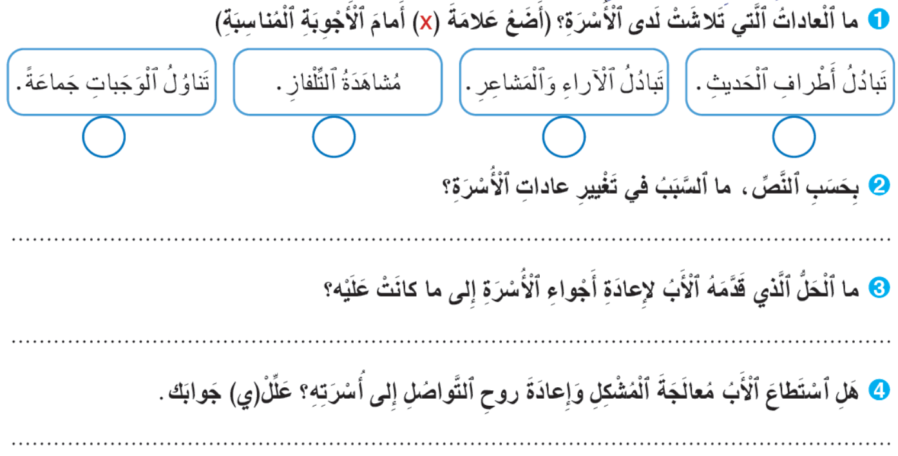
استعينوا بما سجلتموه على دفاتركم، وأجيبوا عن الأسئلة التالية.
اختــتام الحــصة
استـماع وتحدث
معــــــــــجم
افتتاح الحصة

Slide 69
نصحح جماعة.
اختــتام الحــصة
استـماع وتحدث
معــــــــــجم
افتتاح الحصة

Slide 70
صححوا على كراساتكم.
اختــتام الحــصة
استـماع وتحدث
معــــــــــجم
افتتاح الحصة
تَبادُلُ أَطْرافِ ٱلْحَديثِ- تَبادُلُ ٱلْآراءِ وَٱلْمَشاعِرِ.
اَلسَّبَبُ هُوَ ٱنْتِشارُ ٱلْهَواتِفِ ٱلذَّكِيَّةِ وَوَسائِلِ ٱلتَّواصُلِ ٱلاِجْتِماعِيِّ، مِمّا أَدّى إِلى تَراجُعِ ٱلتَّواصُلِ بَيْنَ أَفْرادِ ٱلْأُسْرَةَِ.
أَنْشَأَ ٱلْأَبُ مَجْموعَةً عَلى إِحْدى تَطْبيقاتِ ٱلتَّواصُلِ ٱلاِجْتِماعِيِّ تَضُمُّ جَميعَ أَفْرادِ ٱلْأُسْرَةِ، لِتَبادُلِ ٱلْأَخْبارِ ٱلْيَوْمِيَّةِ وَٱللَّحَظاتِ ٱلسَّعيدَةِ، كَما خَصَّصَ جَلْسَةً أُسْبوعِيَّةً لِمُشارَكَةِ ٱلْأَنْشِطَةِ.
نَعَمْ، ٱسْتَطاعَ ٱلْأَبُ مُعالَجَةَ ٱلْمُشْكِلِ، لِأَنَّ ٱلْأُسْرَةَ أَصْبَحَتْ بَعْدَ عِدَّةِ أَشْهُرٍ أَقْوى تَماسُكاً، وَأَصْبَحَ ٱلْأَبْناءُ يُحَقِّقونَ تَوازُناً بَيْنَ ٱسْتِخْدامِ ٱلْإِنْتِرْنِتِ وَٱلتَّواصُلِ ٱلْحَقيقيِّ فيما بَيْنَهُمْ.

Slide 71
ننتقل إلى نشاط " أستعد لأتحدث"، من يقرأ التعليمة؟ (سنجيب جماعة)
اختــتام الحــصة
استـماع وتحدث
معــــــــــجم
افتتاح الحصة

Slide 72
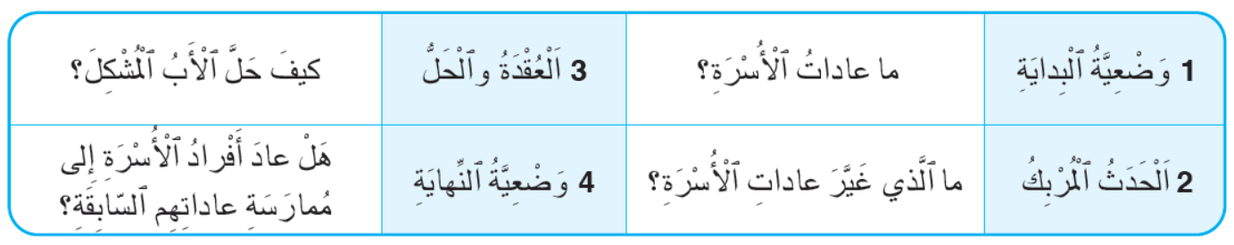
من يجيب عن السؤال المتعلق بوضعية الانطلاق؟
مناقشة الأجوبة ثم الانتقال إلى المقطع الموالي.
اختــتام الحــصة
استـماع وتحدث
معــــــــــجم
افتتاح الحصة

Slide 73
استعينوا بالأجوبة المقدمة، واستعدوا لتقديم ملخصه. يمكنكم تسجيله على دفاتركم.
اختــتام الحــصة
استـماع وتحدث
معــــــــــجم
افتتاح الحصة

Slide 74
من يقرأ ملخص النص. ( تناقش كل محاولة من حيث انسجام المعلومات والتحدث باسترسال.)
اختــتام الحــصة
استـماع وتحدث
معــــــــــجم
افتتاح الحصة
أَقْرَأُ ٱلْمُلَخَّصَ وَأُناقِشُهُ مَعَ زُمَلائي.

Slide 75
اختتام الحصة
اختتام الحصة
ماذا تعلمت اليوم؟
الواجب المنزلي

Slide 76
اختــتام الحــصة
استـماع وتحدث
معــــــــــجم
افتتاح الحصة
من يذكرنا كيف نستعمل الخريطة الذهنية لتوليد أفكار ومعلومات حول موضوع معين؟
كَيْفَ نَسْتَعْمِلُ ٱلْخَريطَةَ ٱلذِّهْنِيَّةَ لِتَوْليدِ أَفْكارٍ وَمَعْلوماتٍ حَوْلَ مَوْضوعٍ مُعَيَّنٍ؟

Slide 77
من يذكرنا بأهم الأفكار التي وردت في النص السماعي" التواصل"؟
اختــتام الحــصة
استـماع وتحدث
معــــــــــجم
افتتاح الحصة
ما أَهَمُّ ٱلْأَفْكارِ ٱلَّتي وَرَدَتْ فـي نَصِّ «اَلتَّواصُلُ»؟

Slide 78
ضعوا علامة أمام نشاط "أنجز بمفردي "وأجيبوا عنه في منازلكم.
اختــتام الحــصة
استـماع وتحدث
معــــــــــجم
افتتاح الحصة

Slide 79
الفائزون بنجمة السلوك هم:
اختــتام الحــصة
استـماع وتحدث
معــــــــــجم
افتتاح الحصة

Slide 80

إلى اللقاء في الحصة المقبلة.
اختــتام الحــصة
استـماع وتحدث
معــــــــــجم
افتتاح الحصة

Slide 81

بناء على إنجازات المتعلمين خلال الممارسة المستقلة
ما تقديرك لنسبة التحكم في هدف الدرس؟
تسجل النسبة على صفحة اليوم من مذكرة الأستاذ.

